Slide 1

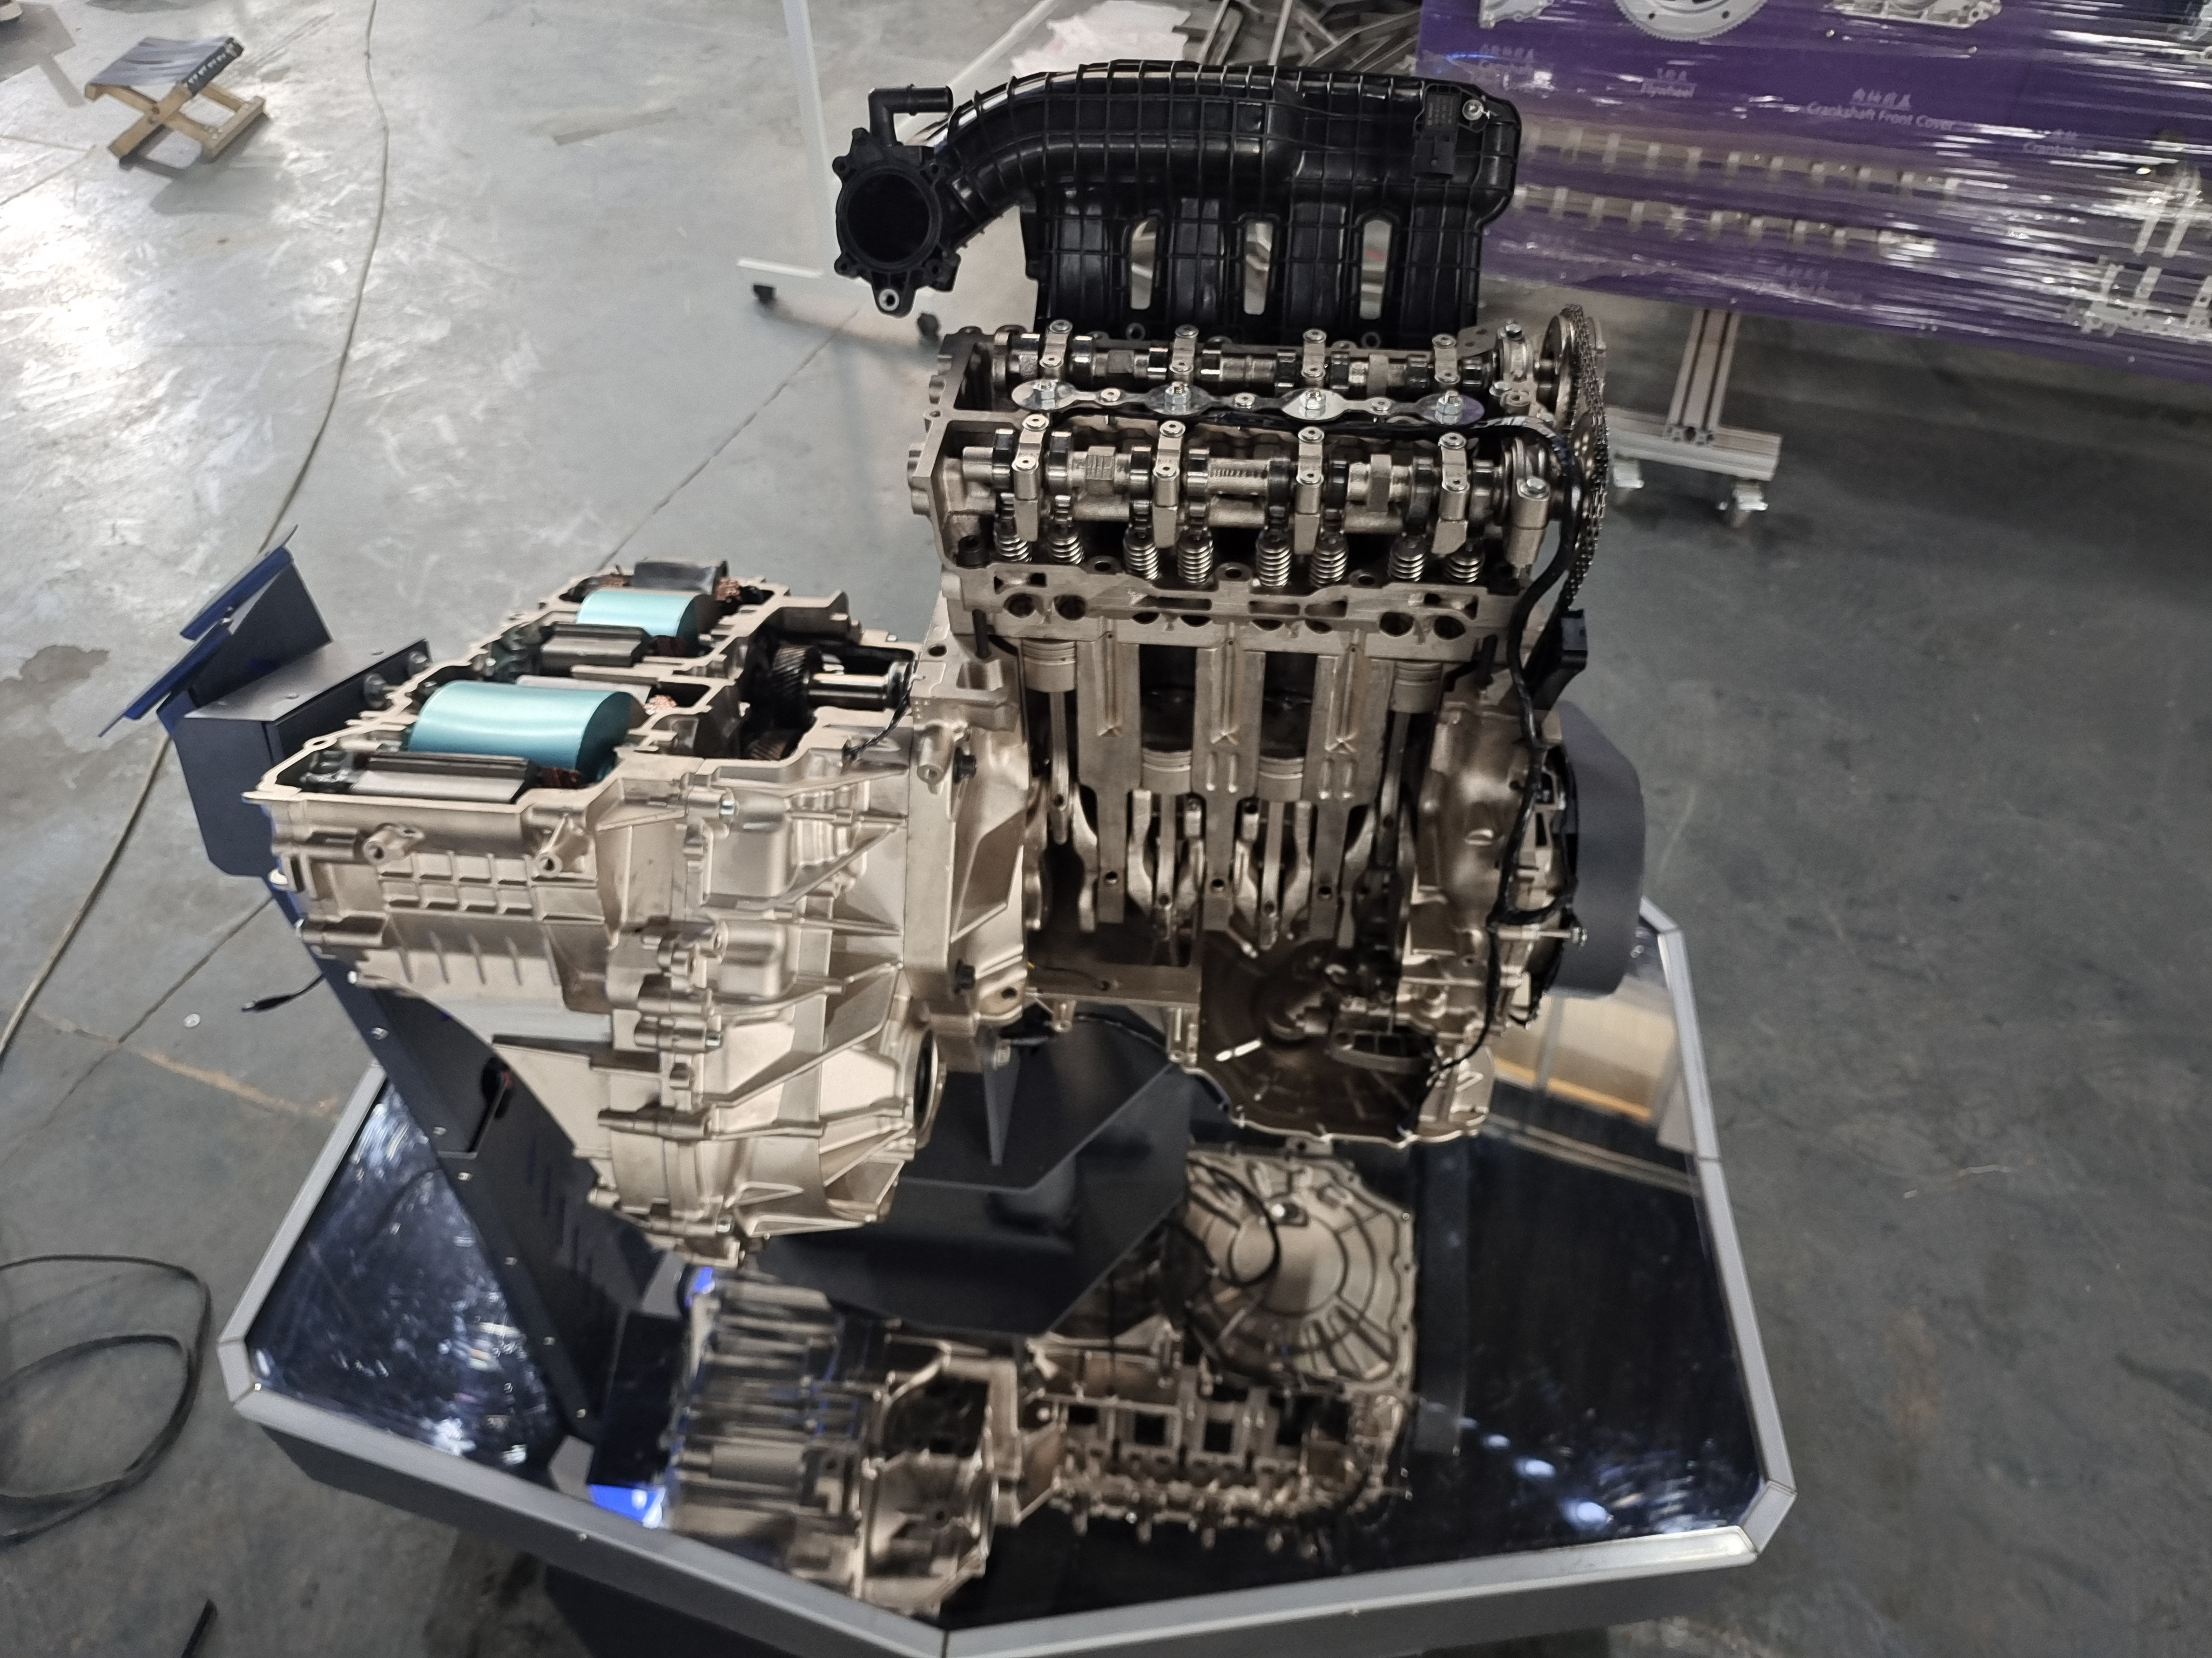
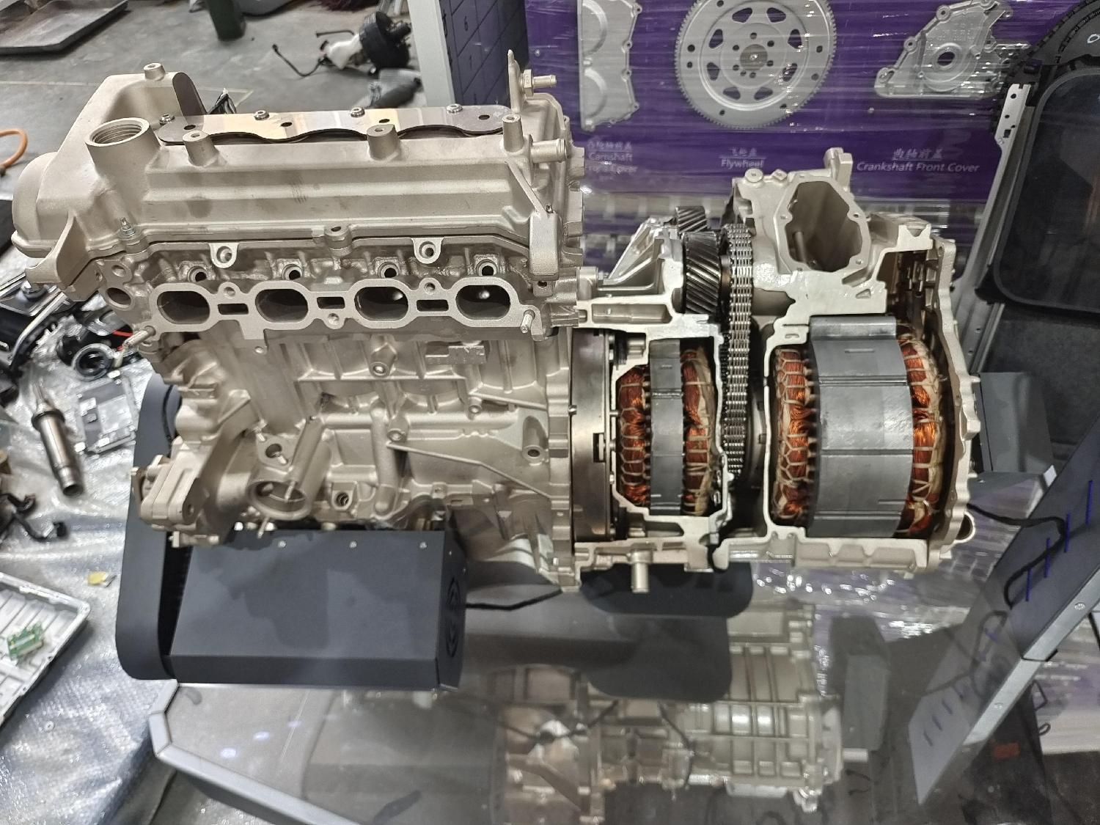
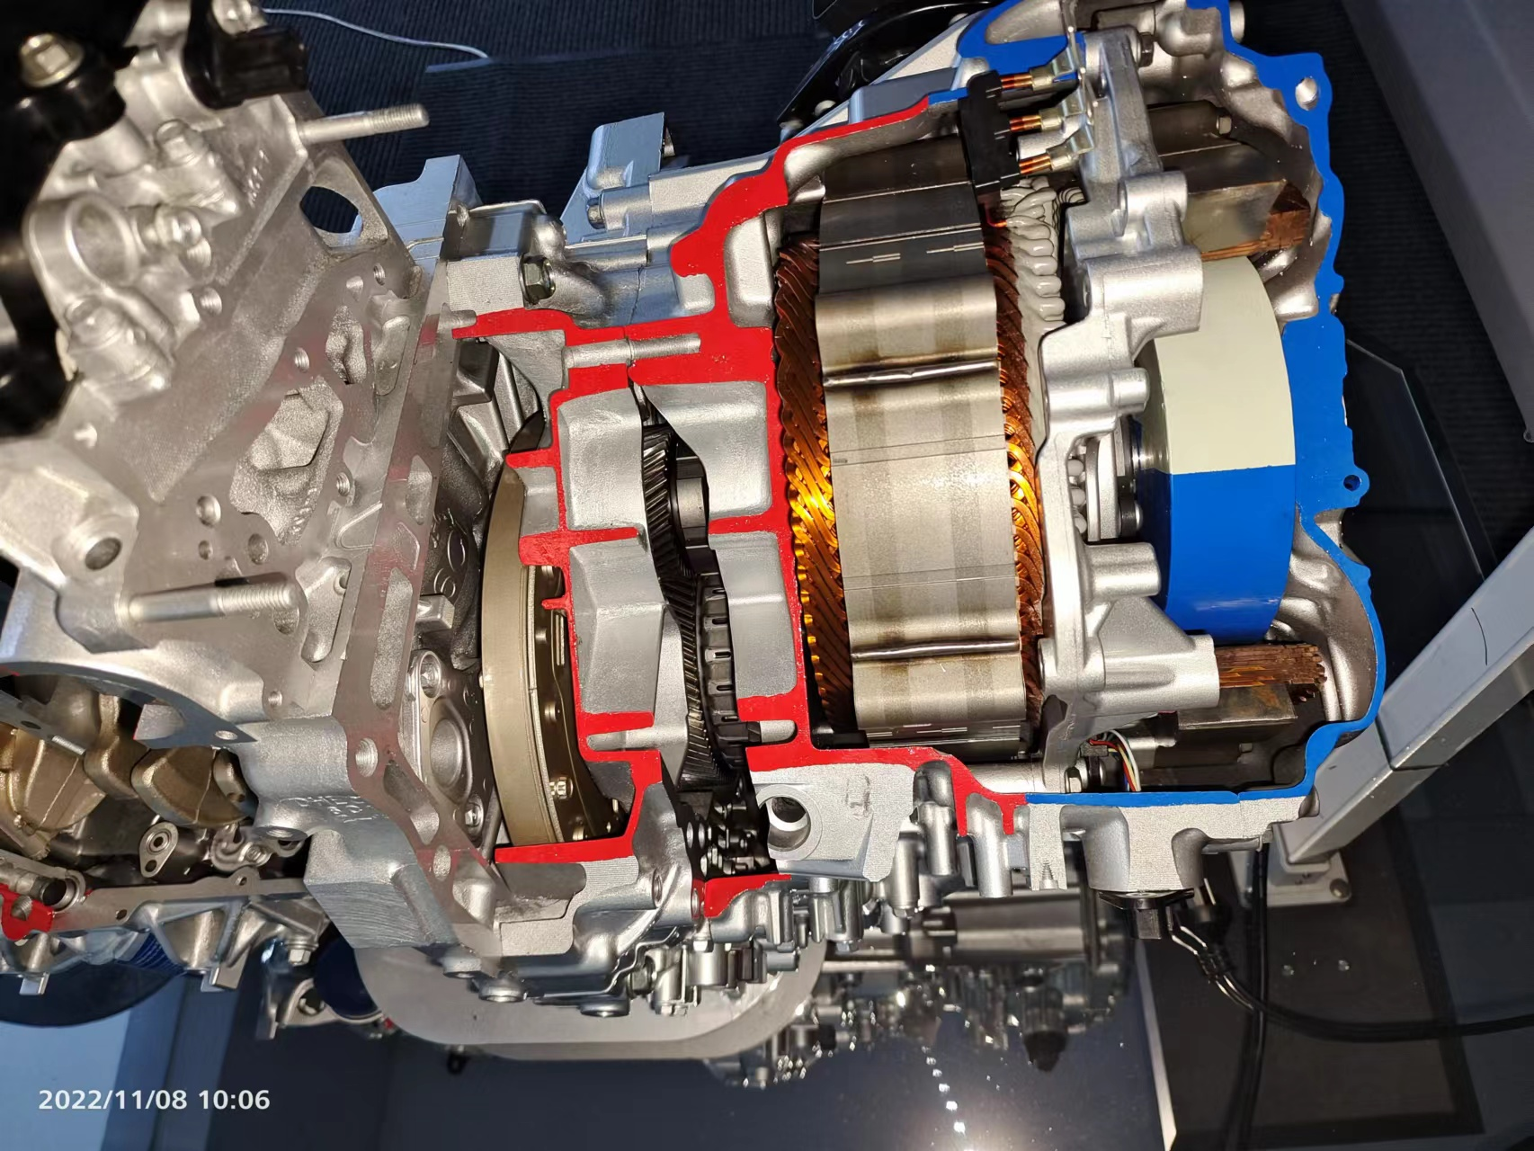

混合动力汽车
是怎么工作的
？

Slide 2
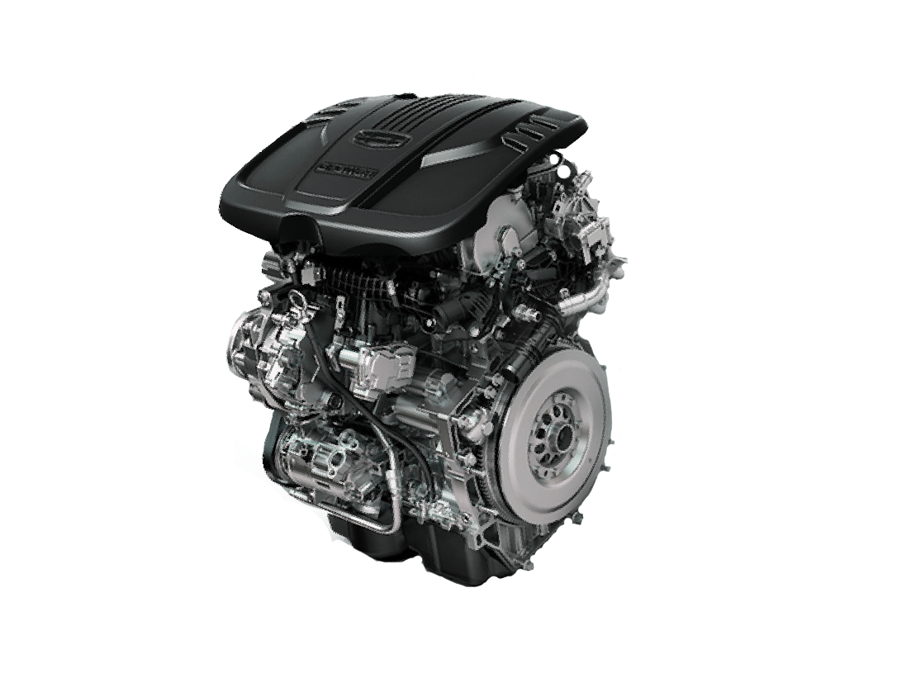
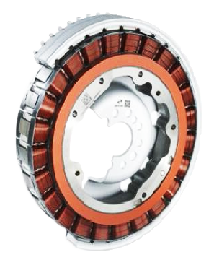
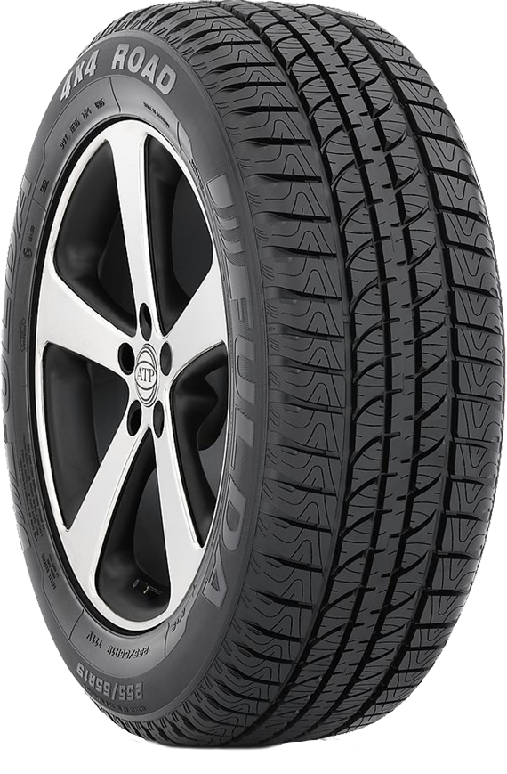
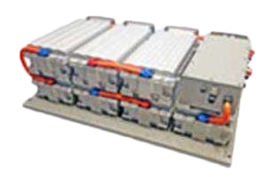
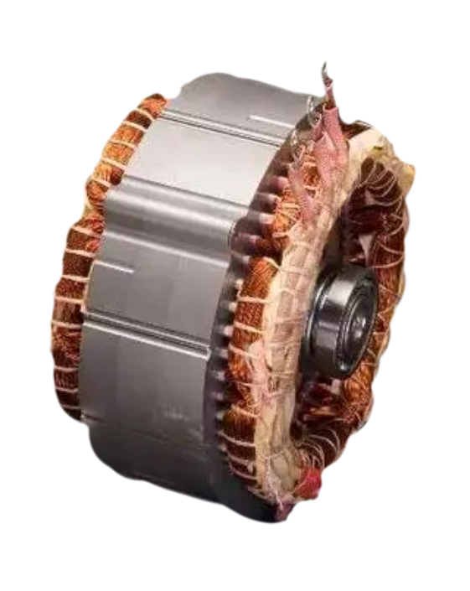



什么是混合动力汽车？
混合动力
=
燃油车
+
电动车

Slide 4
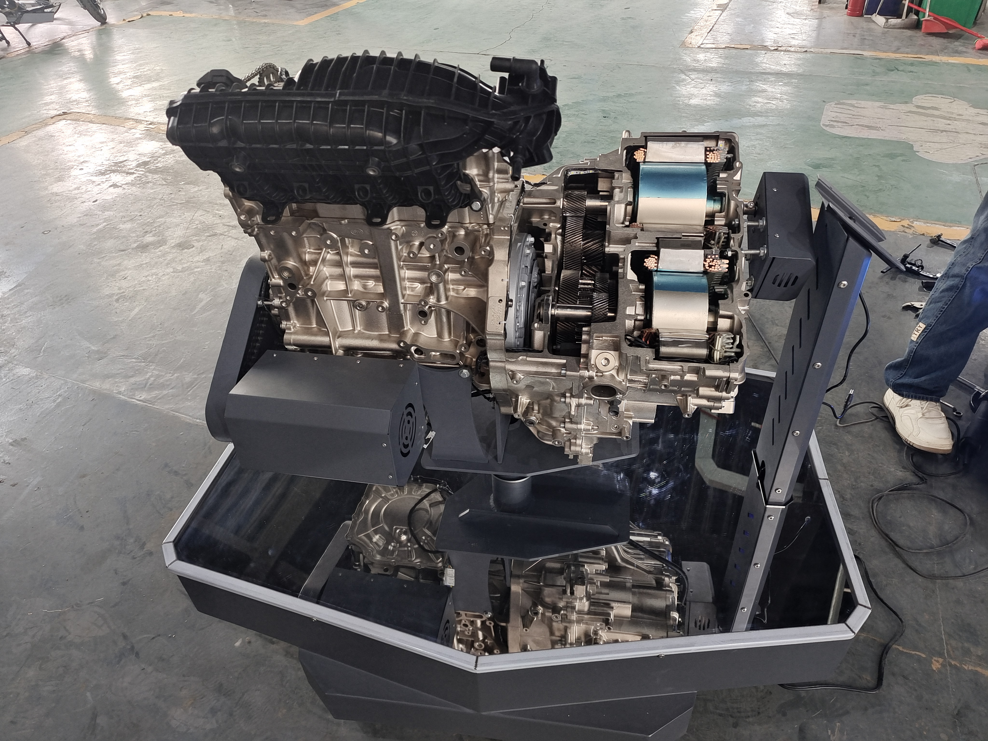

Slide 5
混合动力汽车省油吗？
动力直接输出
动力转了几个弯，
能部损失吗？

Slide 6
混合动力汽车的省油
在于发动机能够省油 ！！！

Slide 7
造一个省油的发动机
化油器改电喷
登峰造极
两阀变多阀
江郎才尽
可变配气
缸内直喷
混合喷

Slide 8
但是，发动机什么时候最省油？
2000-2500 r/min
发动机能一直这样转吗？
动力用剩，也有不足！

Slide 9


动力用剩时，将能量存储起来
高压电池
发电机
发动机保持中速运转
最经济状态
电动机
车轮

Slide 10
动力不足时，电能进行补充
高压电池
发电机
发动机保持中速运转
最经济状态
电动机
车轮

Slide 11
混合动力汽车工作模式

Slide 12
1.混动模式之一——串联模式
高压电池
发电机
发动机保持中速运转
最经济状态
电动机
汽车动力需求小电池亏电时
车轮

Slide 13
2.电机模式
高压电池
发电机
发动机停止运转
电动机
汽车动力需求小电池电力充足时
车轮

Slide 14
3.发动机模式
高压电池
发电机
发动机保持中速运转
最经济状态
电动机
汽车动力要求与发动机最佳经济性性能匹配时
车轮

Slide 15
4.混动模式2——强动力模式
高压电池
发动机保持中速运转
最经济状态
发电机
电动机
急加速速时
车轮

Slide 16
5.混动模式3——并联模式
高压电池
发电机
发动机保持中速运转
最经济状态
电动机
急加速速时
车轮

Slide 17
6.能量回收模式
高压电池
发电机
发动机停止运转
电动机
制动和减速时
车轮

Slide 18
几种类型的混合动力结构

Slide 19
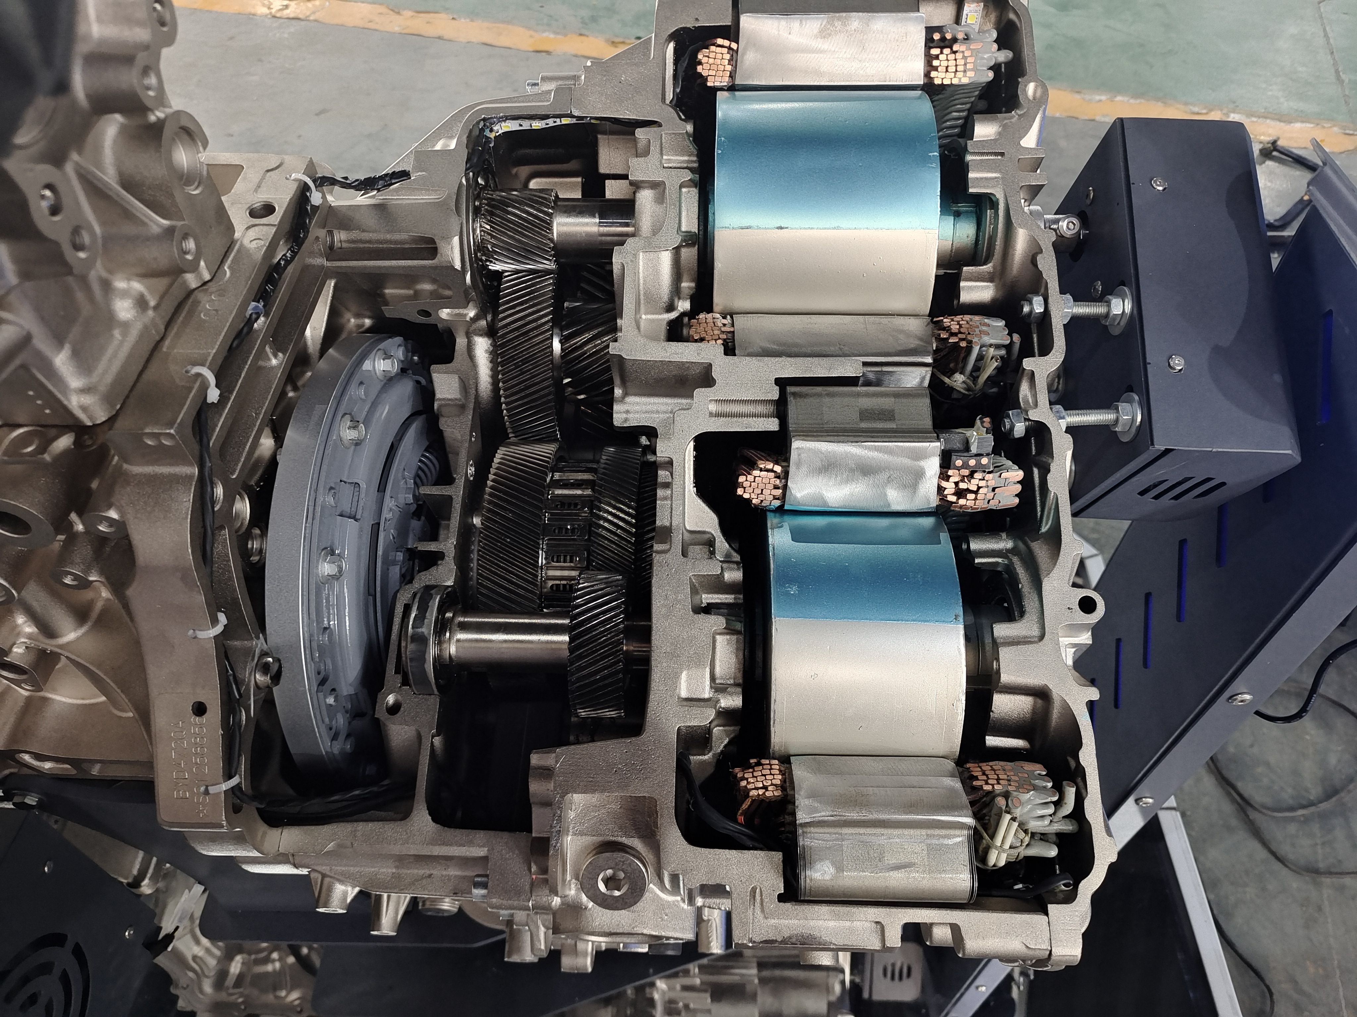

Slide 20
电动机
离合器
发动机从动齿轮
发动机
发电机
发动机齿轮
减速齿轮组
半轴
差速器

Slide 21
发电机
发动机
离合器
电动机
减速齿轮组
半轴
差速器

Slide 23
电动机
发电机齿轮
发电机
发动机齿轮
发动机
半轴
差速器
车轮

Slide 24
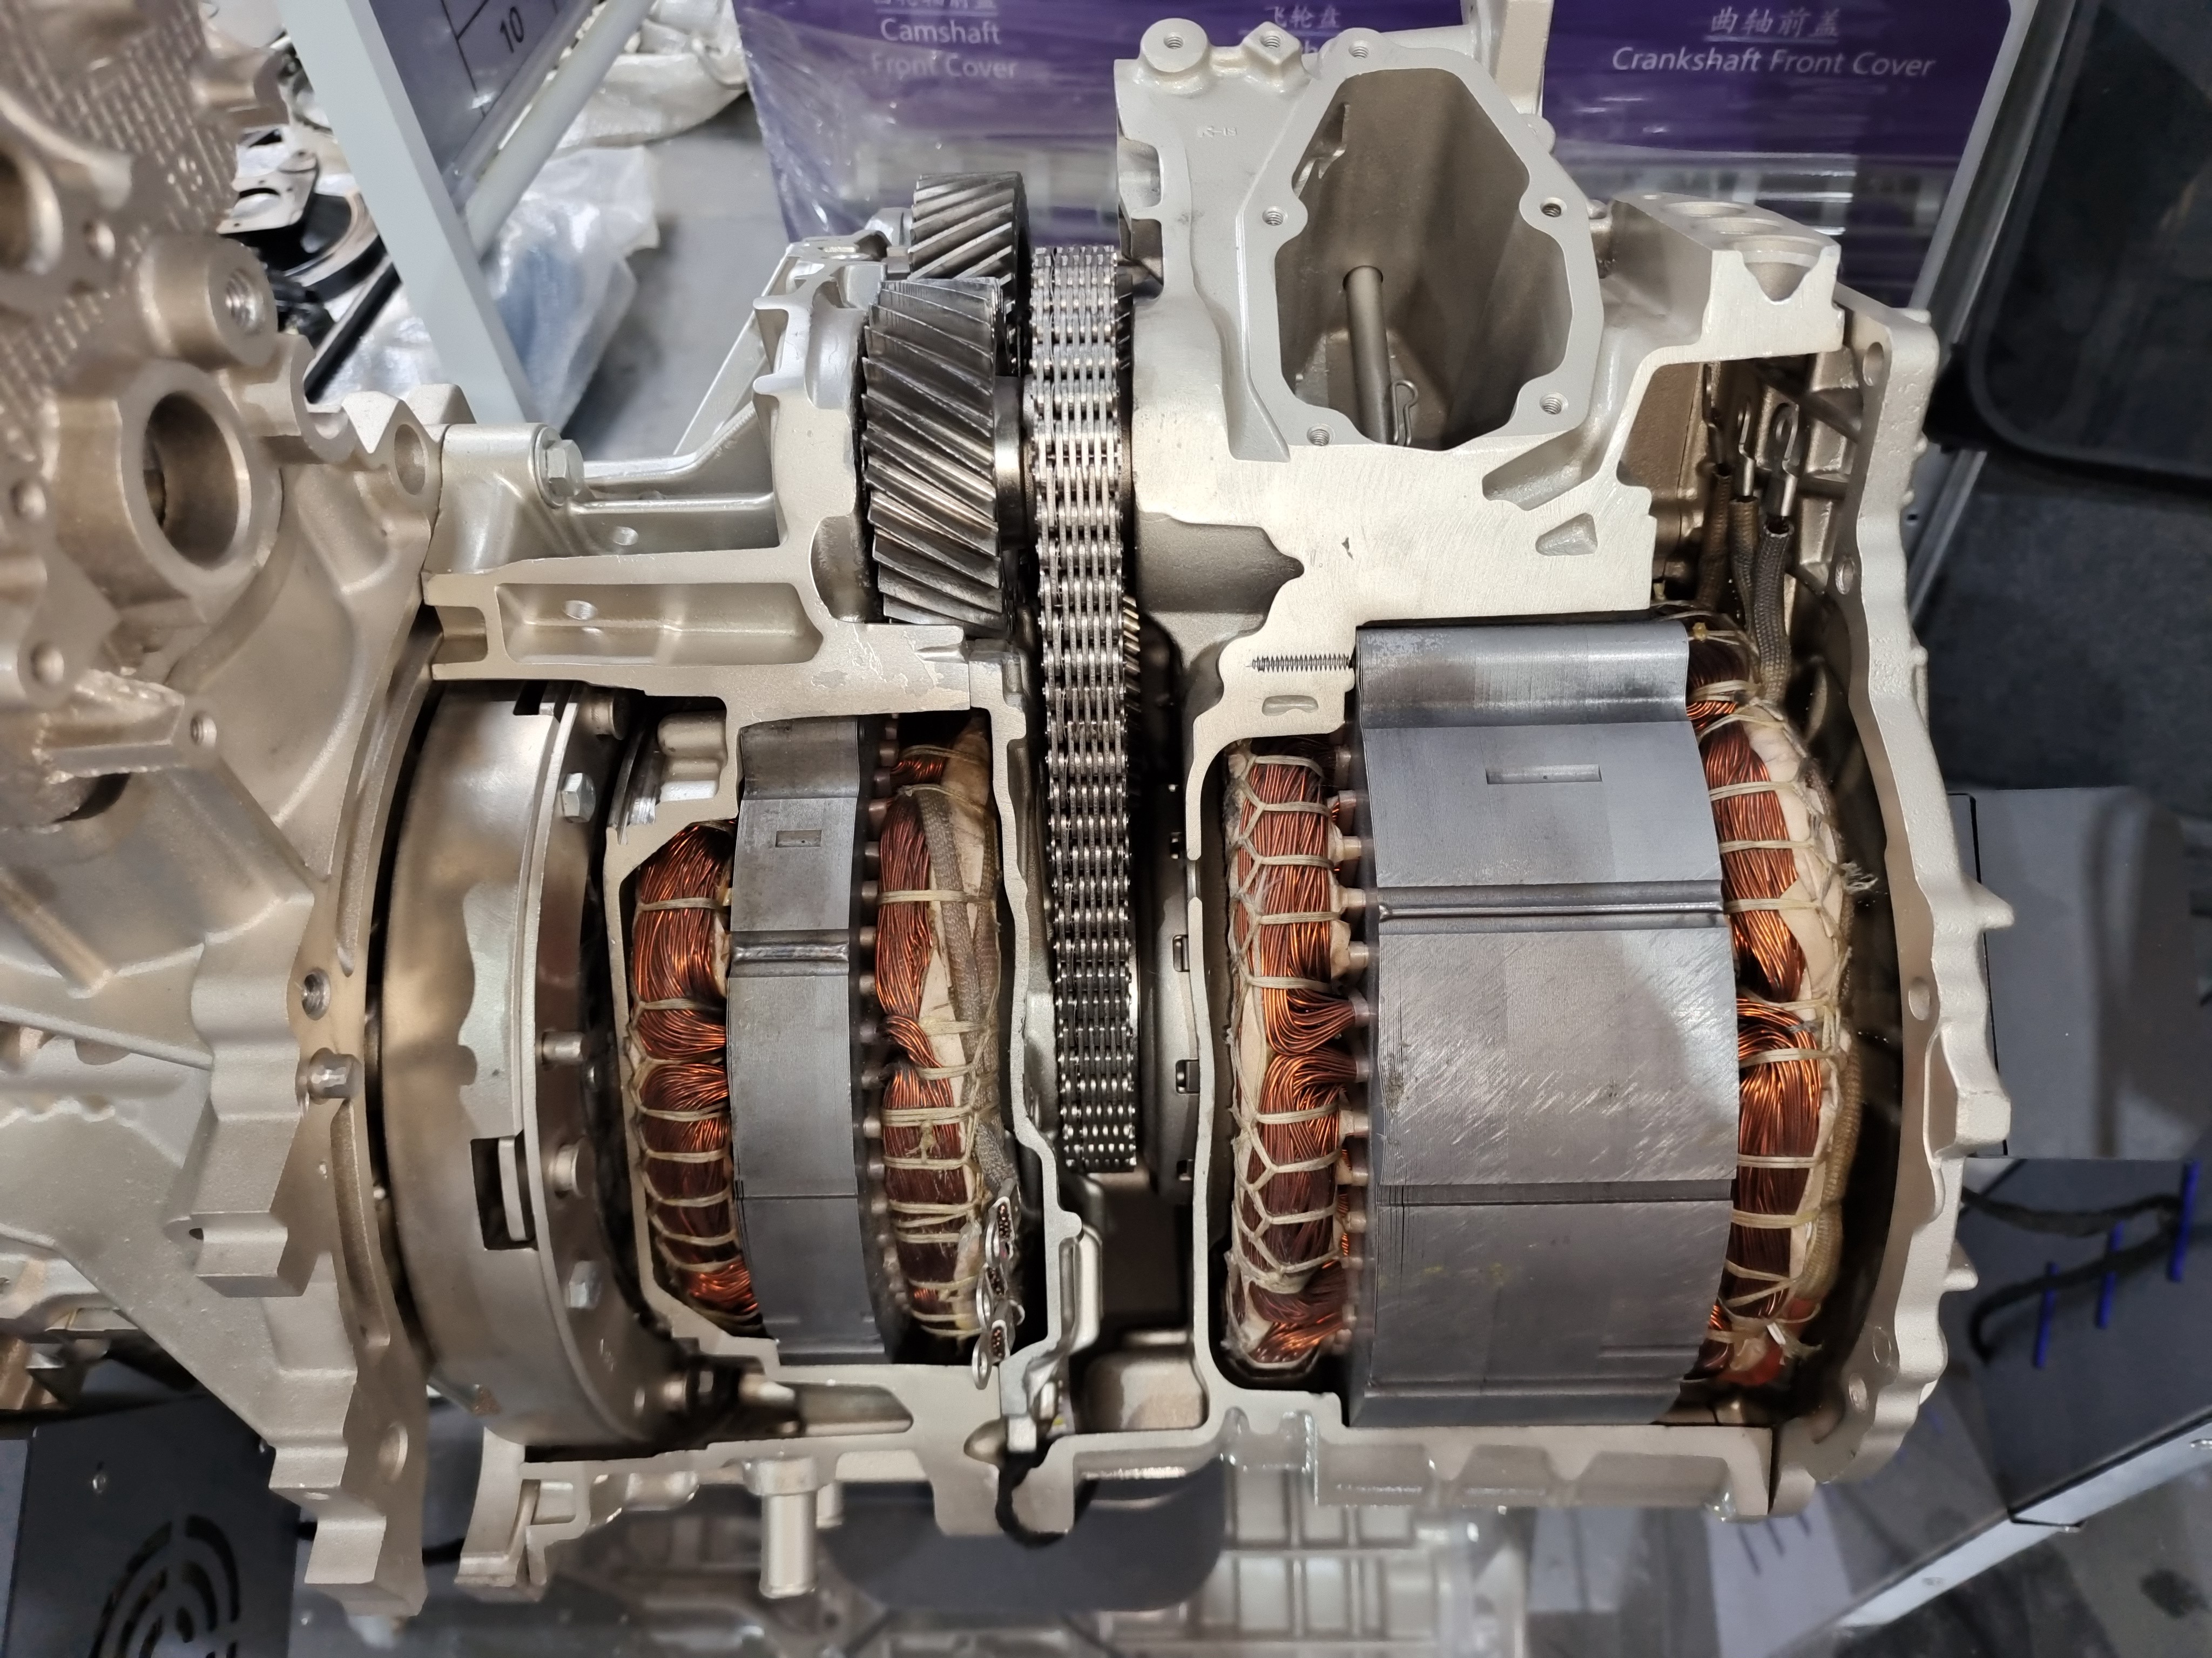

Slide 25
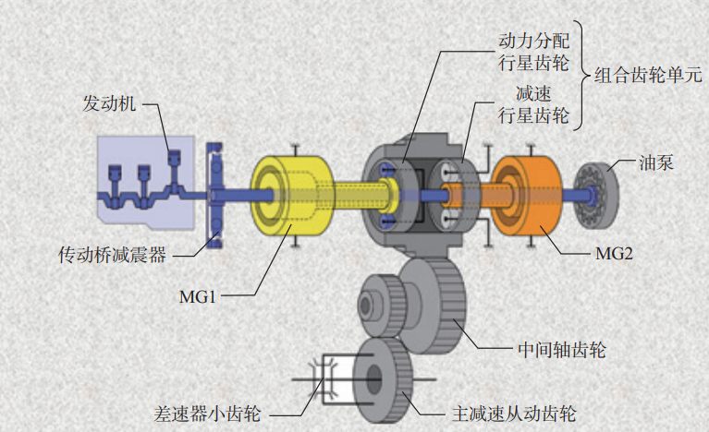

Slide 26
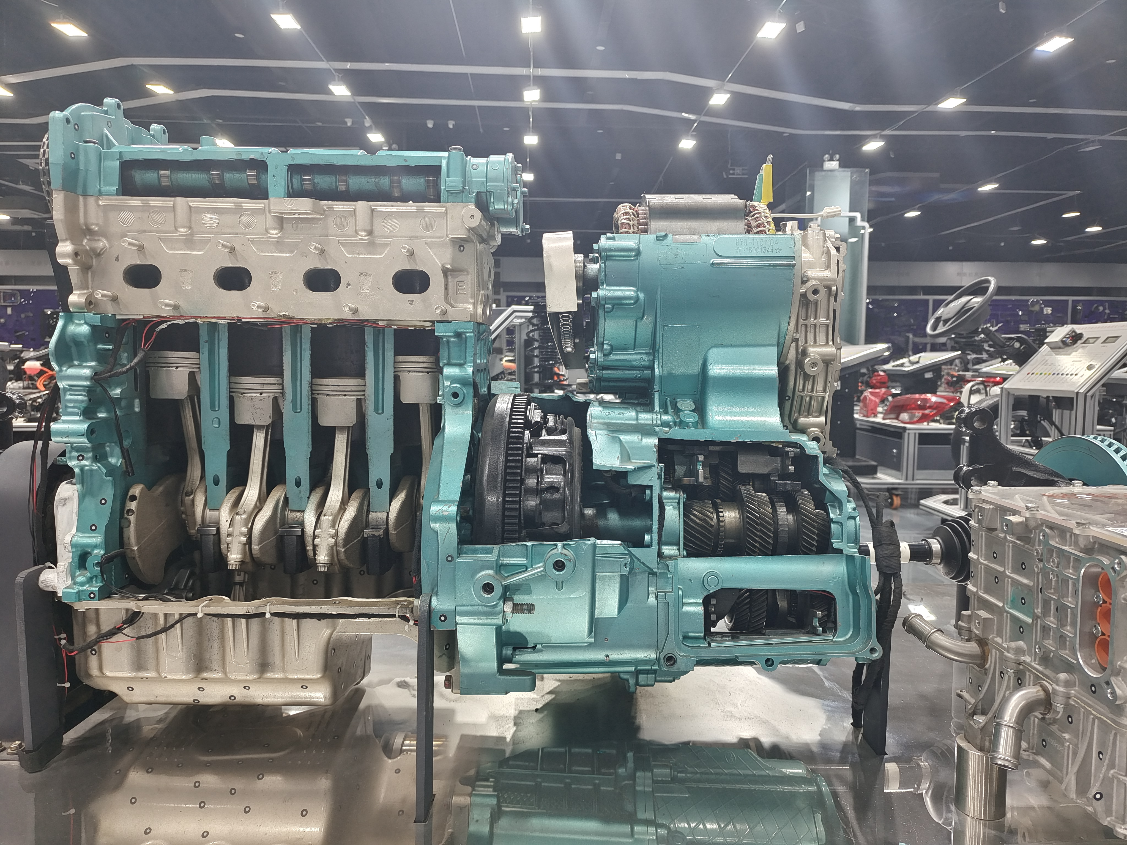

Slide 27
